Slide 1
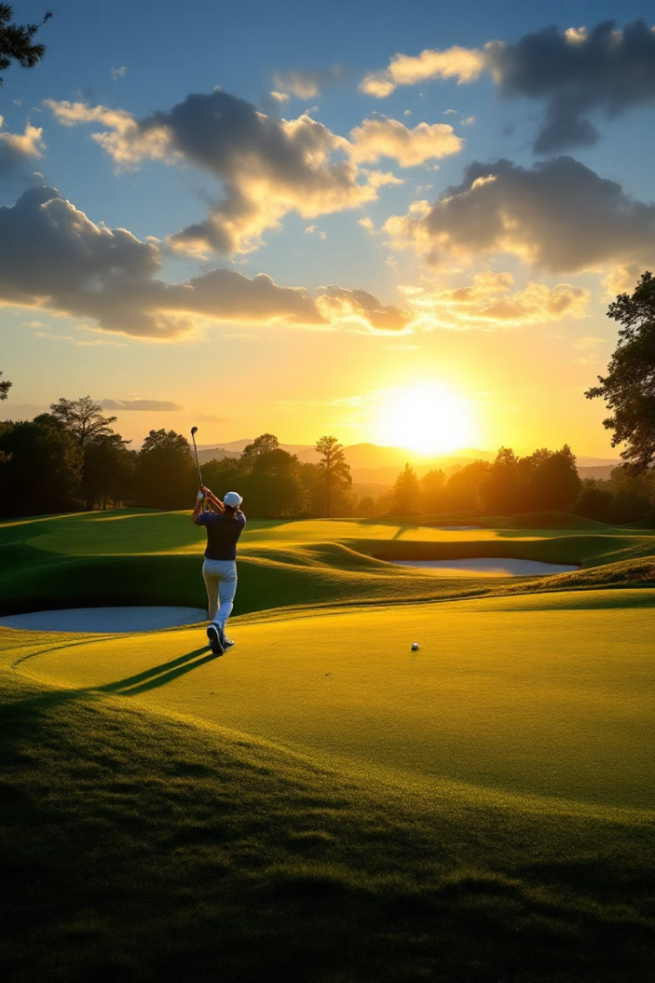



Sport și wellbeing
incluziune socială printr-un sport nobil: golful
Nr. de ref.
2024-2-RO01-KA182-SPO-000272991
DISCLAIMER
Finanțat de Uniunea Europeană. Punctele de vedere și opiniile exprimate aparțin, însă, exclusiv autorului (autorilor) și nu reflectă neapărat punctele de vedere și opiniile Uniunii Europene sau ale Agenției Executive Europene pentru Educație și Cultură (EACEA). Nici Uniunea Europeană și nici EACEA nu pot fi considerate răspunzătoare pentru acestea.

Slide 2
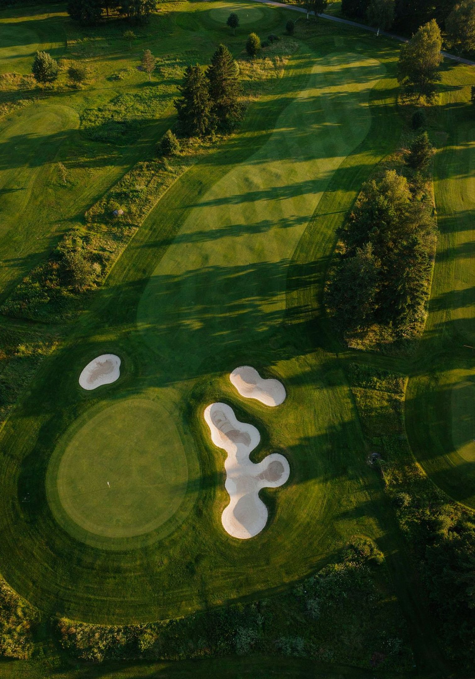
Tehnici Inovatoare pentru Stimularea Gândirii Creative în Planificarea Sportivă
Trei metode revoluționare concepute special pentru antrenori și jucători de golf care doresc să depășească limitele antrenamentului convențional — combinând gândirea laterală, gamification și neuroștiința ritmului.
GOLF · CREATIVITATE · INOVAȚIE

Slide 3
Prezentare generală
De ce avem nevoie de gândire creativă în planificarea sportivă?
Antrenamentul tradițional urmează adesea tipare liniare și repetitive care, deși eficiente pe termen scurt, pot limita adaptabilitatea jucătorului în situații neprevăzute. Creativitatea în planificarea sportivă nu înseamnă haos — înseamnă flexibilitate structurată.
Cele trei tehnici prezentate în această sesiune atacă problema din unghiuri diferite: inversarea perspectivei, introducerea imprevizibilului și sincronizarea neuro-kinestezică. Împreună, ele construiesc un sportiv mai adaptabil, mai conștient și mai puțin dependent de pattern-uri rigide.
Cele 3 tehnici
01
Reverse Fairway Mapping
Gândire laterală inversată
02
Constraint-Induced Roulette
Gamification tactică
03
Neuro-Kinesthetic Synesthesia
Ritm și stare de flux

Slide 4
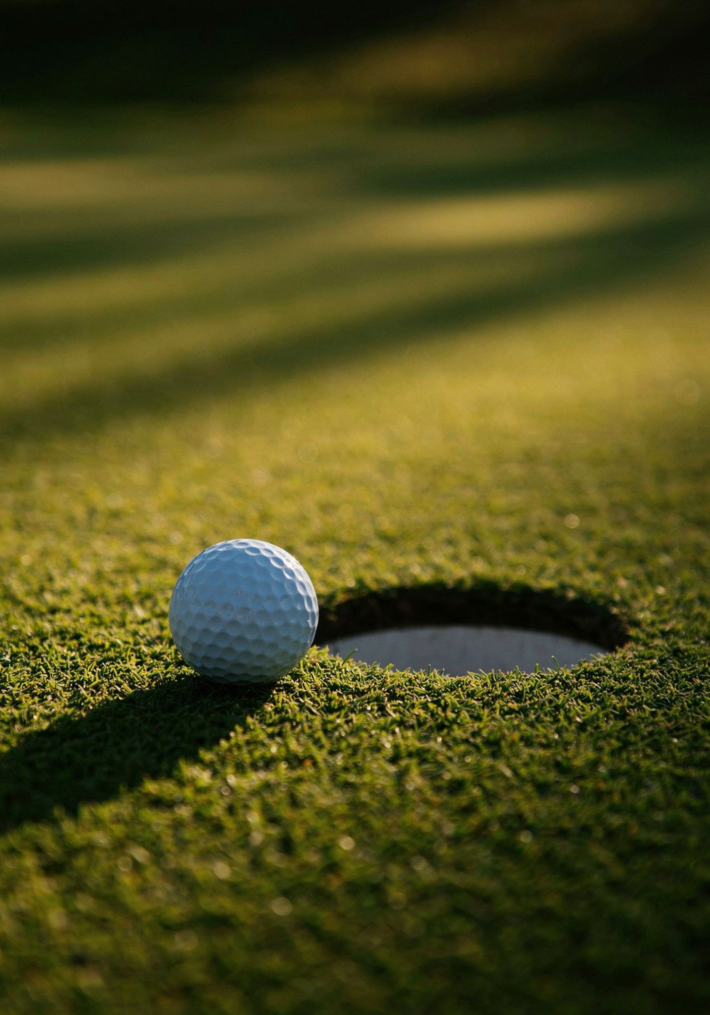
TEHNICA 1
Reverse Fairway Mapping
Cartografierea Inversă a Cupei — Planifică strategia de joc pornind de la destinație înapoi spre punctul de plecare, spărgând tiparele liniare ale gândirii clasice.

Slide 5
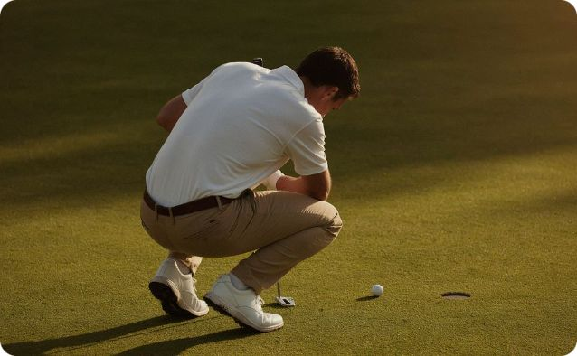
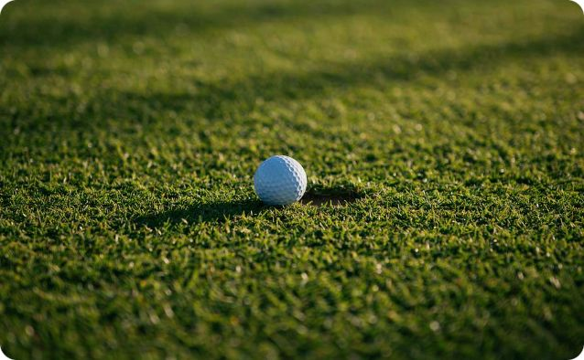
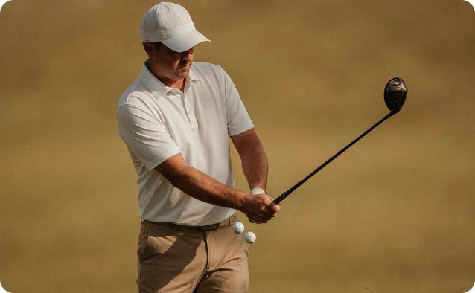

Cum funcționează Reverse Fairway Mapping?
Pasul 1 — Analiza de pe Green
Pasul 2 — Vizualizarea Abordării
Pasul 3 — Execuția Inversă
Jucătorul se poziționează lângă cupă și analizează terenul din perspectiva destinației, nu a punctului de start. Această schimbare de perspectivă activează gândirea inversă.
Împreună cu instructorul, jucătorul identifică zona ideală unde trebuia să aterizeze lovitura de abordare (Chipping), calibrând mental unghiul și distanța optimă.
Antrenamentul fizic se execută în ordine inversă: mai întâi Chipping, apoi Drive. Corpul și mintea recalibrează strategia pornind de la rezultat.
Tehnica sparge tiparele liniare de planificare și antrenează managementul riscului anticipativ — instructorul învață să identifice erorile tehnice înainte ca ele să apară pe teren.

Slide 6
Sistemul de Evaluare — Tehnica 1
📊 Metric Cantitativ
🎯 Metric Calitativ
Reducerea numărului de lovituri de penalizare în timpul simulării pe teren.
Matricea de Conștientizare Spațială — evaluată de antrenor pe o scală de la 1 la 5, măsurând capacitatea jucătorului de a identifica obstacole ascunse din perspectiva Cupei.
-1.5
1/5
lovituri/manșă
Nivel de bază
Ținta de reducere a loviturilor de penalizare
3/5
Nivel intermediar
5/5
Nivel avansat

Slide 7
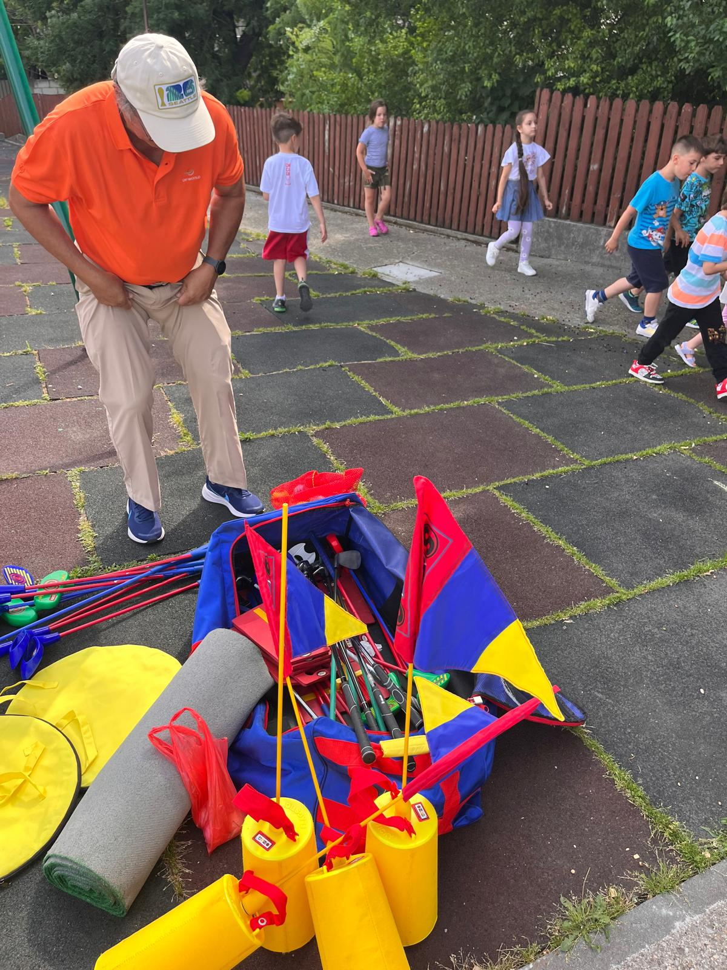
TEHNICA 2
Constraint-Induced Roulette
Ruleta Restricțiilor Creative — Inspirată din metodele de Gamification aplicate în cluburile europene de elită, această tehnică construiește reziliență tactică și adaptabilitate instantanee prin variabile imprevizibile.

Slide 8
Cum funcționează Constraint-Induced Roulette?
Înainte de fiecare lovitură, instructorul trage la sorți o „carte de restricție" dintr-un pachet predefinit. Exemple de restricții:
Restricție Vizuală
Restricție Motrică
Restricție Senzorială
„Lovit fără a ridica privirea timp de 2 secunde după impact" — antrenează conștientizarea corpului și disciplina posturală post-lovitură.
„Folosește doar o singură mână pentru Putting" — izolează grupele musculare și forțează recalibrarea echilibrului și a controlului fino-motor.
„Execută svingul cu ochii închiși" — elimină dependența de feedback-ul vizual și activează propriocepția, extrem de util în antrenamentul paralimpic.
Tehnica obligă instructorul să iasă din zona de confort a manualului rigid de coaching și să creeze ad-hoc soluții biomecanice compensatorii, adaptate instantaneu la nevoile specifice ale jucătorului.

Slide 9

Sistemul de Evaluare — Tehnica 2
📊 Metric Cantitativ
🎯 Metric Calitativ
Rata de succes a loviturilor executate sub restricție:
Scorul de Adaptabilitate Tactică (SAT)
Autoevaluare realizată de instructor privind viteza de configurare a unei noi soluții tehnice — măsurată în secunde per reacție.
Sub 10 secunde — adaptabilitate excelentă
10–20 secunde — nivel mediu, necesită practică
Peste 20 secunde — zonă de dezvoltare prioritară
65%
Ținta minimă
Lovituri corect centrate sub condiții de restricție

Slide 10
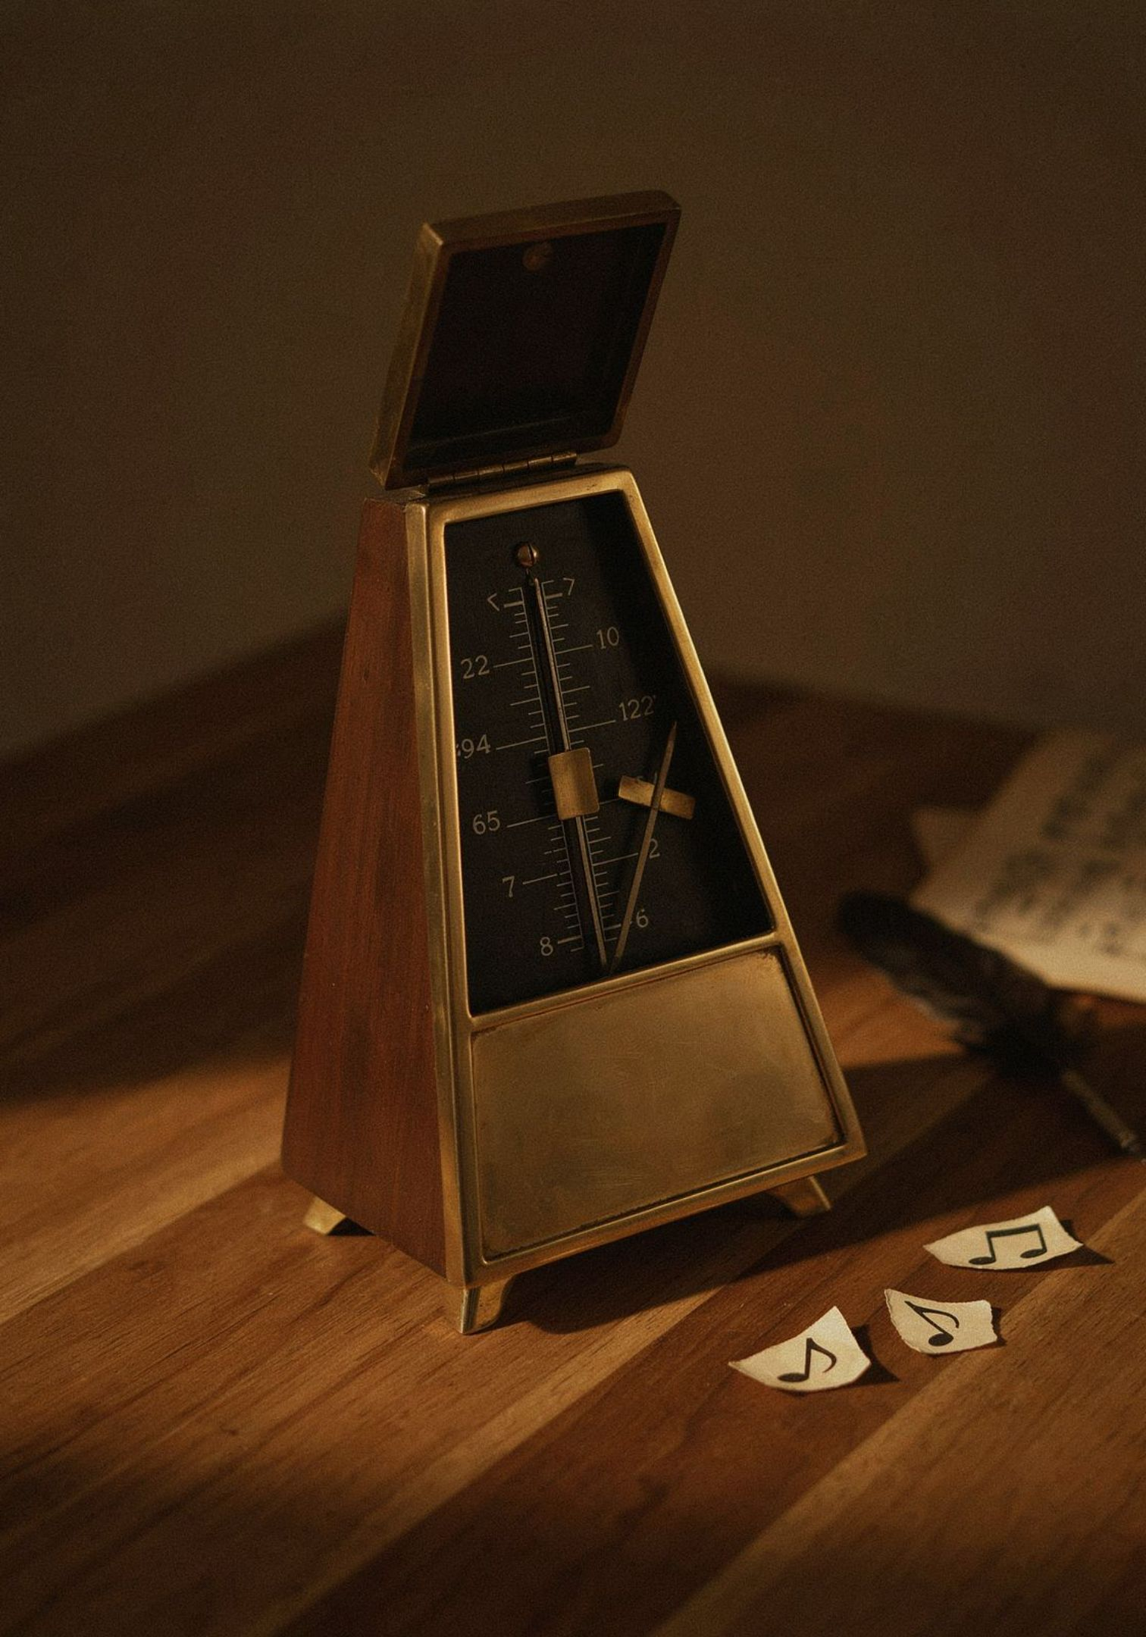
TEHNICA 3
Neuro-Kinesthetic Synesthesia
Sinesteza Neuro-Kinestezică prin Sunet și Ritm — O tehnică avangardistă care conectează tempo-ul fizic al svingului cu stimuli auditivi controlați, eliminând supra-analiza mentală și deblocând starea de Flow.

Slide 11
Cum funcționează Neuro-Kinesthetic Synesthesia?
Se utilizează metronomane digitale sau fundaluri muzicale cu BPM (bătăi pe minut) controlat. Jucătorul sincronizează svingul exclusiv pe ritmul audio:
Beneficii cheie
Reducerea Supra-Analizei
60 BPM
Mintea se ancorează în ritm, nu în gânduri anxioase
Backswing — mișcarea de spate, lentă și controlată
120 BPM
Downswing — coborârea explozivă spre impact
Creativitate Motrică
Corpul descoperă propriul stil natural de mișcare
Tehnica permite instructorilor să planifice antrenamente bazate pe „starea de flux" (Flow State), transformând o execuție tehnică rigidă într-o mișcare fluidă, organică și personalizată.
Reducerea Stresului
Fundalul ritmic calmează sistemul nervos în competiție

Slide 12
Sistemul de Evaluare — Tehnica 3
📊 Metric Cantitativ
🎯 Metric Calitativ
Consistența tempo-ului svingului — măsurată cu senzori radar TrackMan.
Indicele de Wellbeing și Relaxare Post-Antrenament — Scală vizuală analogică completată de participant după fiecare sesiune.
0.1s
3/10
Tensiune ridicată
Deviație standard maximă
Între lovituri consecutive — ținta de consistență a tempo-ului
7/10
Relaxare bună
10/10
Stare optimă de flux
Demonstrează reducerea tensiunii musculare induse de stresul de performanță.

Slide 13
Comparație Sintetică a celor 3 Tehnici
Criteriu | Reverse Fairway Mapping | Constraint-Induced Roulette | Neuro-Kinesthetic Synesthesia
Obiectiv principal | Gândire strategică inversă | Adaptabilitate tactică | Fluiditate și relaxare motrică
Instrument cheie | Vizualizare spațială | Cărți de restricție | Metronom / BPM audio
Metric cantitativ | -1.5 lovituri/manșă | Min. 65% lovituri corecte | Deviație std. sub 0.1s
Metric calitativ | Matricea Spațială (1–5) | SAT (secunde/reacție) | Indicele Wellbeing (1–10)
Aplicabilitate specială | Management risc avansat | Antrenament paralimpic | Jucători stresați / începători

Slide 14
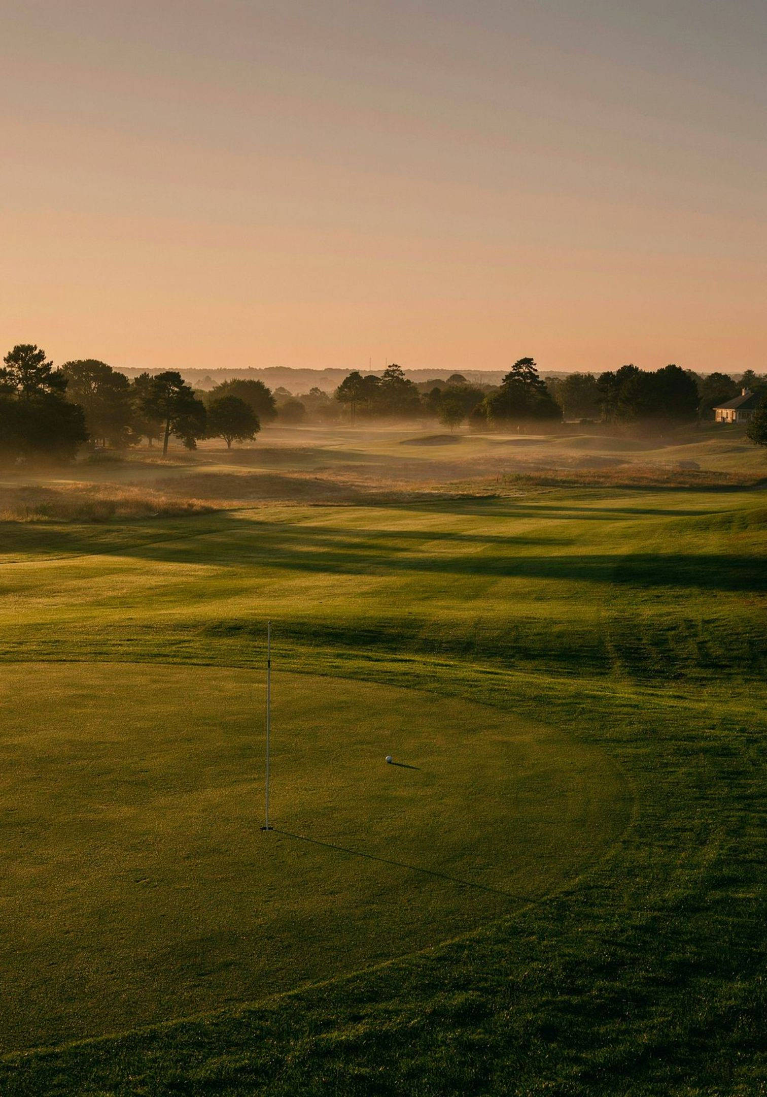

Concluzii și Pași Următori
1
Implementează progresiv
Începe cu Reverse Fairway Mapping pentru a recalibra perspectiva strategică, apoi adaugă celelalte tehnici pe parcursul a 4–6 săptămâni.
2
Măsoară și ajustează
Folosește sistemele de evaluare cantitative și calitative pentru fiecare tehnică. Datele colectate devin baza unui antrenament personalizat și iterativ.
3
Creează o cultură a creativității
Cele trei tehnici funcționează cel mai bine împreună, construind un ecosistem de antrenament în care imprevizibilul devine aliat, nu adversar.
Provocare pentru antrenori: Alege una dintre cele trei tehnici și aplică-o în următoarea sesiune de antrenament. Notează observațiile și măsoară un singur metric — cantitativ sau calitativ.

